Slide 1
TEAM GADGET
Alberto Torres
Carolina Monzón
Enrique Caraballo
Antonio Marziano
Patricia Galdos

Slide 2
SQL Murder

Slide 3
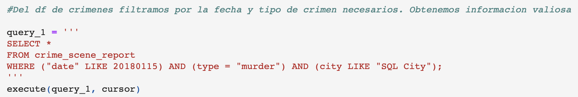
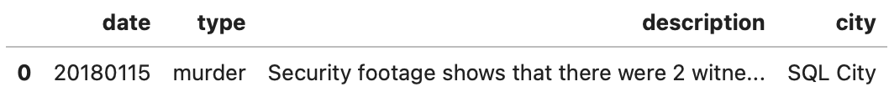
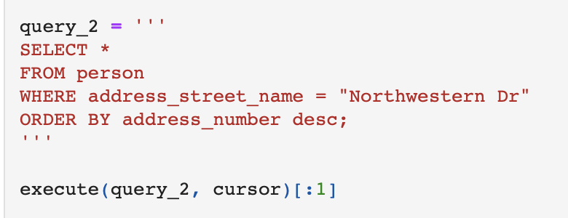
Dos testigos detectados:
Uno vive en la ultima casa de Northwestern Dr.
Y el otro, se llama Annabel, vive en algún lugar de Franklin Ave
Buscamos en el registro de calles mas información para llegar a ambas personas:
1º Testigo

Slide 4
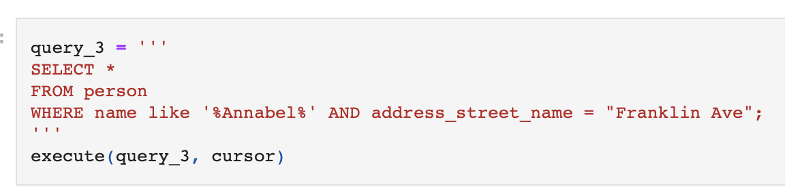
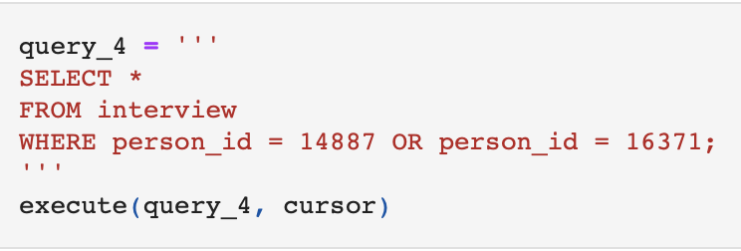
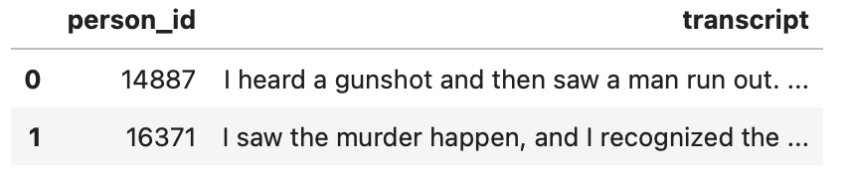
2º Testigo
Annabel Miller y Morty Schapiro. Con sus ID podemos encontrar sus declaraciones en los interrogatorios:
PISTAS:
Buscamos a alguien con membresía con el numero que empieza por '48z'
Buscamos una matricula que contiene ‘H42W'

Slide 5
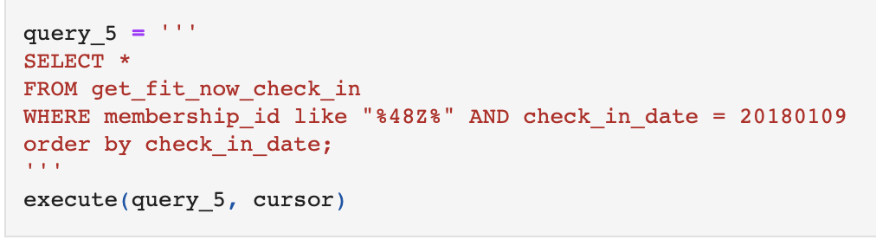
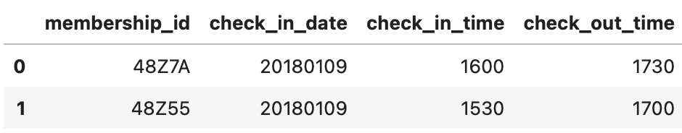
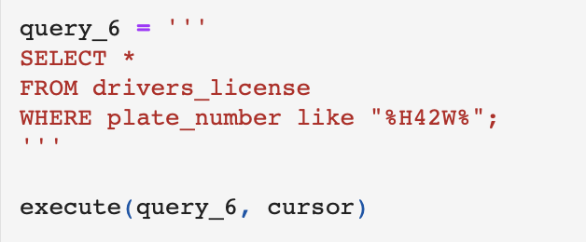
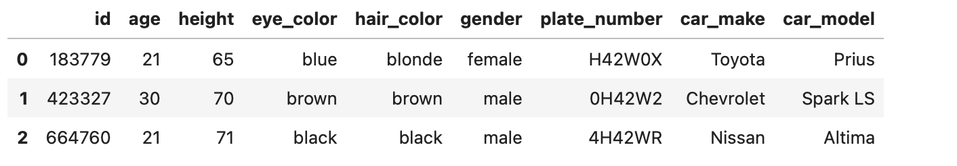
Nos quedamos con estas dos id de membresía: 48Z7A y 48Z55
Estas son las tres filas que coinciden en tener H42W en su matricula.
Obtenemos el id de esas tres personas para encontrar si alguna va al gimnasio

Slide 6
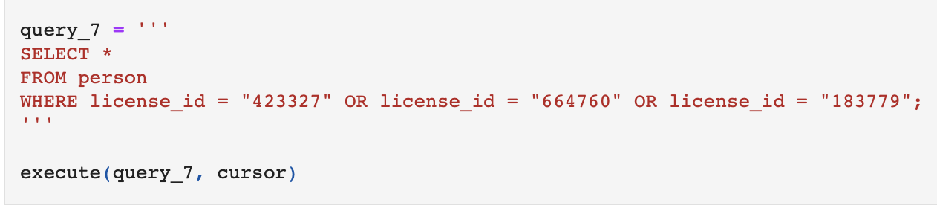
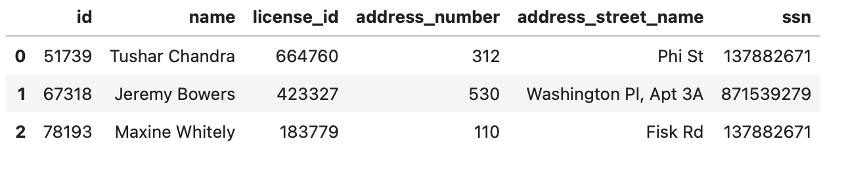
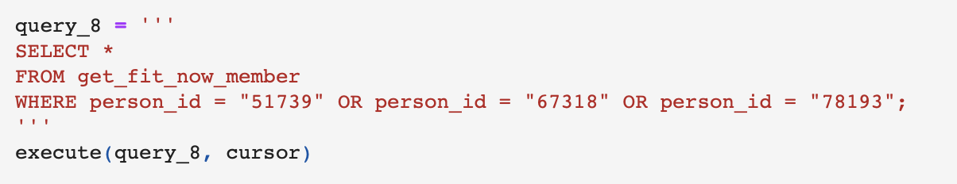
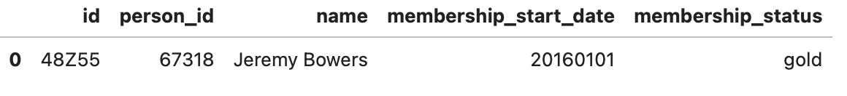
Nos quedamos con las ID para hacer la siguiente comprobación
¡¡JEREMY BOWERS ES NUESTRO ASESINO!!
Comprobamos para ver si es cierto…

Slide 7
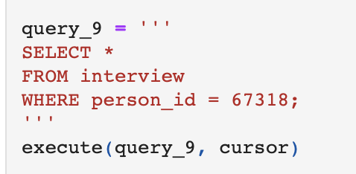
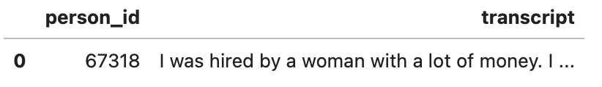
Congrats, you found the murderer!
But wait, there's more... If you think you're up for a challenge, try querying the interview transcript of the murderer to find the real villain behind this crime. If you feel especially confident in your SQL skills, try to complete this final step with no more than 2 queries. Use this same INSERT statement with your new suspect to check your answer."
Veamos el interrogatorio de Jeremy
PISTAS:
Parece que fue contratado por una mujer pelirroja con mucho dinero.
Coche tesla model S.
Fue al concierto Symphony Concert 3 veces

Slide 8
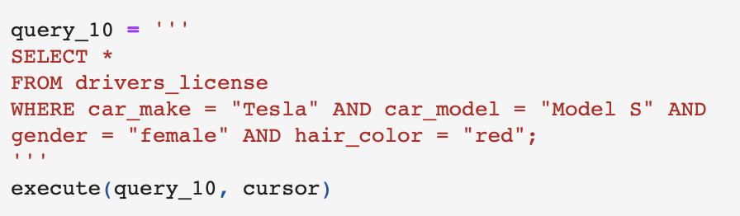
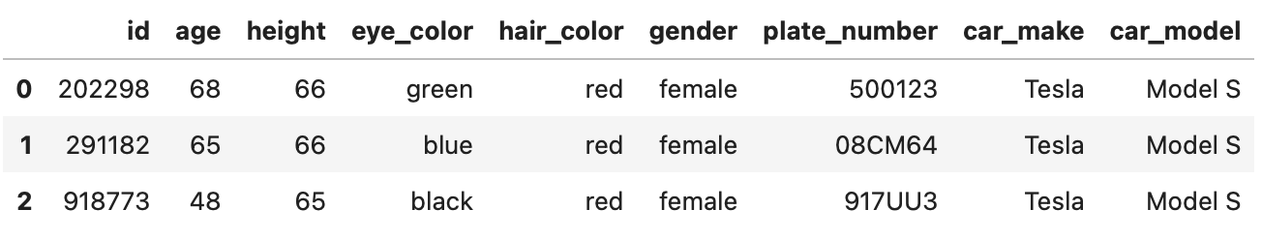
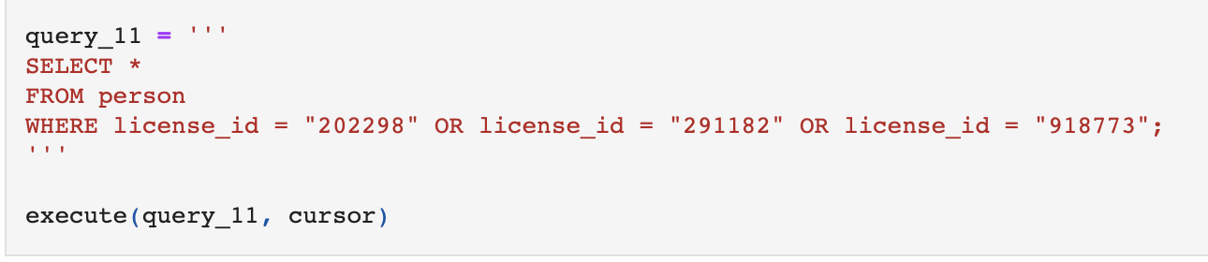
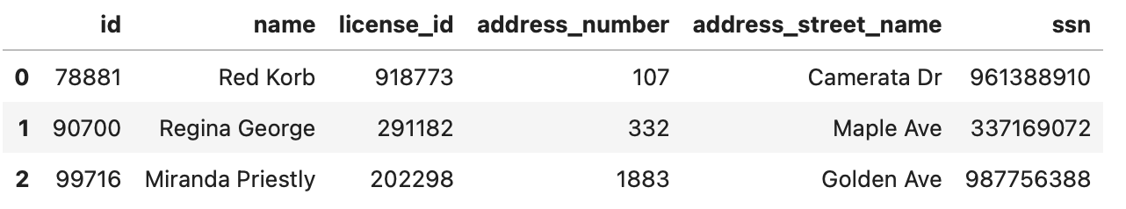
Identificamos la license_id de las personas que coinciden y procedemos a obtener su person id:
Con el ID miramos en el evento de Facebook quien ha acudido 3 veces al SQL Symhony concert

Slide 9
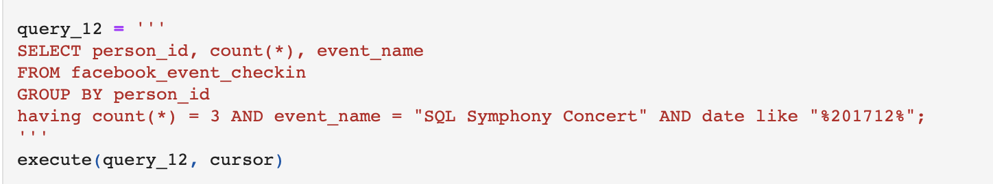
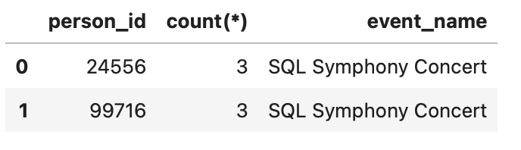
El ID 99716 pertenece a MIRANDA PRIESTLY
NUESTRA ASESINA VERDADERA ES MIRANDA PRIESTLY

Slide 10
MODELO BD

Slide 11
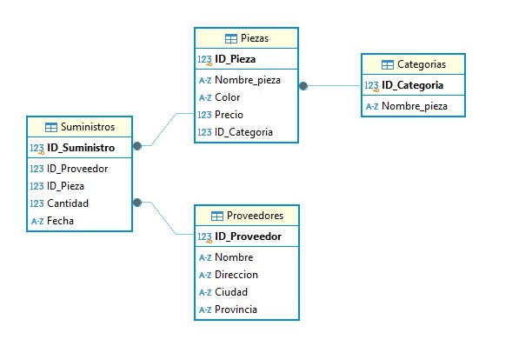
FLUJO DE JUEGO
Visión general

Slide 12
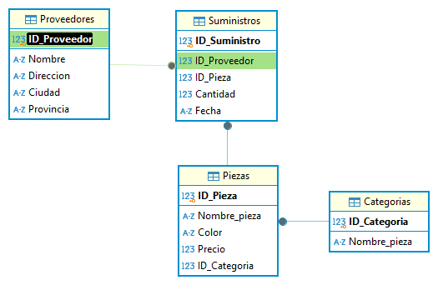
ID_Proveedor | Nombre | Direccion | Ciudad | Provincia
1 | Patricia | Calle Alcalá 24 | Madrid | Madrid
2 | Alberto | Calle de Principe 75 | Vigo | Pontevedra
3 | Quique | Gran Vía 57 | Madrid | Madrid
4 | Carolina | Avenida de Las Canteras 8 | Las Palmas | Las Palmas
5 | Antonio | La Rambla 157 | Barcelona | Barcelona
ID_Proveedor | ID_Pieza | Cantidad | Fecha
1 | 1 | 5 | 10/01/2024
2 | 2 | 3 | 15/02/2024
3 | 3 | 1 | 01/03/2024
4 | 4 | 2 | 05/04/2024
5 | 5 | 1 | 12/05/2024

Slide 13
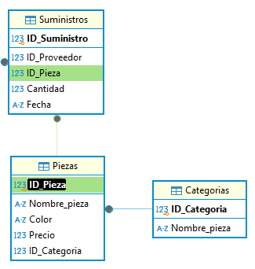
ID_Pieza | Nombre_pieza | Color | Precio | ID_Categoria
1 | Correa de alternador | Negro | 750.10 | 1
2 | Pastillas de freno | Negro | 150.05 | 2
3 | Tapa de motor | Blanco | 981.50 | 3
4 | Caja de muelles | Rojo | 80.50 | 4
5 | Elevalunas | Gris | 622.75 | 5

Slide 14
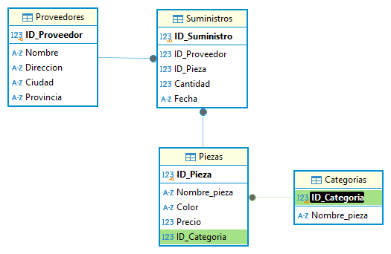
ID_Categoria | Nombre_pieza
1 | Motor
2 | Freno
3 | Carrocería
4 | Suspensión
5 | Eléctrico

Slide 15
Historial de Suministros
Proveedor | Pieza | Cantidad | Fecha
Patricia | Correa de alternador | 5 | 10/01/2024
Alberto | Pastillas de freno | 3 | 15/02/2024
Quique | Tapa de motor | 1 | 01/03/2024
Carolina | Caja de muelles | 2 | 05/04/2024
Alberto | Correa de alternador | 4 | 10/05/2024
Antonio | Pastillas de freno | 1 | 15/05/2024
Antonio | Tapa de motor | 7 | 01/06/2024
Quique | Elevalunas | 5 | 05/08/2024
Carolina | Pastillas de freno | 6 | 10/10/2024
Patricia | Elevalunas | 1 | 15/10/2024

